Slide 1
UML Diagramme de classes
CCI Campus
Philippe Schlegel

Slide 2
Langage de Modélisation Unifié
Introduction et diagramme de classes
Evolution vers la programmation orientée objet.
Présentation d’UML.
Diagramme de classes.
Quelques cas concrets.
Du diagramme de classe à la programmation objet
Questions et ressentis.

Slide 3
La programmation imperative
La façon la plus ancienne de programmer
Un programme est exécuté du début à la fin en ligne droite
Au départ cette programmation est inspirée du langage machine et permet de faire des sauts de mémoire qui rendent le programme difficile à lire (GOTO)
Il était impératif de mettre en place des règles pour éviter le code “spaghetti”

Slide 4
La programmation impérative – exemple de code spaghetti en basic
10 i = 0
20 i = i + 1
30 IF i <> 11 THEN GOTO 80
40 IF i = 11 THEN GOTO 60
50 GOTO 20’
60 PRINT "Programme terminé."
70 END
80 PRINT i
90 GOTO 20
Pour i de 1 à 10 Faire
Ecrire i
Fpour
Ecrire “Programme terminé.”

Slide 5
La programmation structurée
Elle apparait autour de 1970.
Elle a pour but de rendre plus lisible les programmes.
Elle essaie de se passer des GOTO à l’aide de structures plus adaptées comme les boucles.
Elle limite l’utilisation des variables globales pour avoir des petits bouts de code plus compréhensibles.

Slide 6
La programmation procédurale
Elle découpe un grand problème en différentes fonctions.
Le but est de réutiliser le même code à plusieurs endroits dans le programme.
Le code devient plus lisible et plus facile à maintenir.
Il est possible d’écrire des bibliothèques qui pourront se greffer sur plusieurs projets.

Slide 7
La programmation procédurale – Exemple de fonction
Fonction lecture_age() : entier
Déclaration
age : chaine de caractère
Début
age <- Lire
Tant que age n’est pas un nombre Faire
age <- Lire
Ftant
retour <- Entier(age)
Fin

Slide 8
La structure de données
La structure permet de regrouper des variables.
Le but est de rapprocher la programmation des objets manipulés (identité d’une personne, caractéristique d’une voiture).
Premier pas vers la programmation objet
Dans certains langages (C++), les mots clés STRUCT et CLASS sont interchangeables.

Slide 9
La structure de données – Sans structure
Déclaration
Chaine de caractère : Nom, Prénom, Adresse, Tel, Email
Entier : Age
Début
Nom <- Lire
Prénom <- Lire
Age <- Lire
Adresse <- Lire
Tel <- Lire
Email <- Lire
Sauvegarder(Nom, Prénom, Age, Adresse, Tel, Email)
Fin

Slide 10
La structure de données – Avec structure
Déclaration
Structure Personne
Chaine de caractère : Nom Prénom Adresse Tel Email
Entier : Age
Personne p
Début
p.Nom <- Lire
p.Prénom <- Lire
p.Age <- Lire
p.Adresse <- Lire
p.Tel <- Lire
p.Email <- Lire
Sauvegarder(p)
Fin

Slide 11
Programmation orientée objet
L’idée de la structure pour les attributs est conservée.
On rajoute à la structure les méthodes nécessaires pour manipuler les attributs.
Le développeur choisit s’il laisse ou non l’accès aux attributs et aux méthodes (encapsulation).
Les algorithmes permettent de décrire les objets mais il est difficile de définir comment ils interagissent entre eux.
Il est donc nécessaire de passer par un nouvel outil → UML.

Slide 12
UML : Unified Modeling Language
C’est un langage de modélisation pour visualiser la conception d’un système.
Elle est adaptée à la conception orientée objet.
Certains outils permettent de générer directement le code source à partir de la représentation graphique UML.
La version 1.0 de UML date de 1997.
C’est une fusion de représentations existantes (Booch, OMT, OOSE).
UML n’est pas une méthode et laisse donc un degré de liberté.

Slide 13
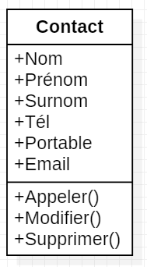
Schéma d’une classe
Une classe représente un objet que nous manipulons dans la vie courante.
Une classe comporte :
Un nom
Des attributs (structure)
Des méthodes (comportement)

Slide 14
Schéma d’une classe - Visibilité
La visibilité permet de définir qui peut avoir accès à l’attribut ou à la méthode :
+ (public) : Tout le monde
# (protégé) : Uniquement la classe elle-même et les classes filles (héritage)
~ (package) : Uniquement les classes du même package
- (privé) : Uniquement la classe elle-même

Slide 15
Schéma d’une classe – Notre première classe
On peut utiliser du papier et un crayon ou utiliser un logiciel comme starUML (staruml.io).
Je veux faire le schéma d’une classe représentant une voiture. Une voiture est identifiée par sa marque et son modèle. Enfin je veux pouvoir démarrer la voiture, allumer les phares, accélérer et freiner.
A partir de ce texte, essayons de trouver le nom de la classe, ses attributs et ses méthodes.

Slide 16
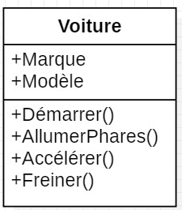
Schéma d’une classe – Notre première classe
Je veux faire le schéma d’une classe représentant une voiture. Une voiture est identifiée par sa marque et son modèle. Enfin je veux pouvoir démarrer la voiture, allumer les phares, accélérer et freiner.

Slide 17
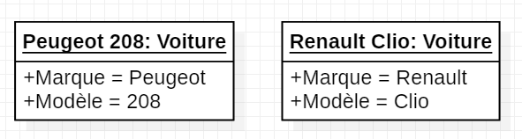
Schéma d’une classe – Objet
L’objet est une occurrence de la classe.
Un ensemble d’objets constitue une classe d’objet.
Voici quelques exemples d’objets pour l’exemple des voitures :

Slide 18
Schéma d’une classe – Héritage
L’héritage permet de spécialiser une classe existante.
La classe fille hérite des attributs et méthodes de la classe mère.
La classe fille ne peut utiliser directement que les attributs et méthodes de la classe mère qui lui sont visibles (public ou protégé).

Slide 19
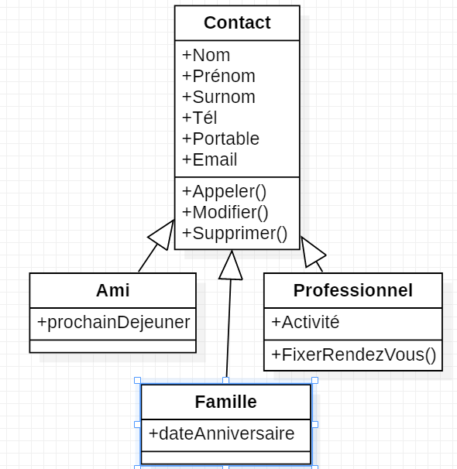
Schéma d’une classe – Héritage - Exemple

Slide 20
Schéma d’une classe – Héritage - Exercice
Nous allons mettre en place la notion d’héritage dans notre exemple de voiture.
Nous voulons pouvoir préciser le type de voiture :
Un cabriolet doit pouvoir retirer et remettre la capote
Un 4x4 doit exprimer sa hauteur de franchissement en cm. Il doit aussi pouvoir passer en 2 roues motrices
Un break doit annoncer son volume de coffre en L ainsi que le poids qu’il est possible de tracter.

Slide 21
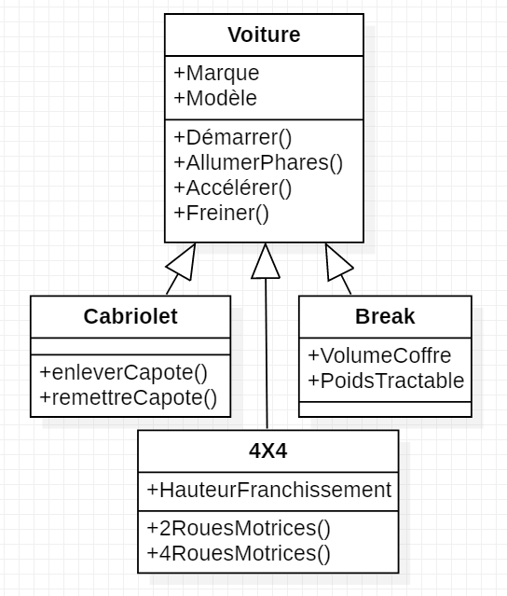
Schéma d’une classe – Héritage - Exercice

Slide 22
Schéma d’une classe – Vocabulaire de l’héritage
On dit qu’une classe fille hérite d’une classe mère
La classe fille est une spécialisation de la classe mère
La classe mère est une généralisation des classes filles.

Slide 23
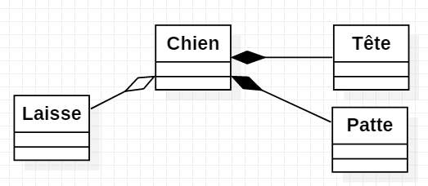
Schéma d’une classe – Composition et agrégation
La composition est une relation de subordination forte dépendant du cycle de vie. Si la classe mère disparait, la classe composée aussi.
L’agrégation est une relation de subordination plus faible. La classe composée n’est pas détruite lors de la destruction de la classe mère.

Slide 24
Schéma d’une classe – Composition et agrégation - Exercices
Nous allons mettre en place la notion d’agrégation et de composition dans notre exemple de voiture.
Nous voulons modéliser qu’une voiture est constituée d’une boite de vitesse, d’un moteur et d’un système de freinage. Les 4x4 étant dépendants de leurs pneus, nous voulons pouvoir les modéliser uniquement pour cette catégorie de voiture.

Slide 25
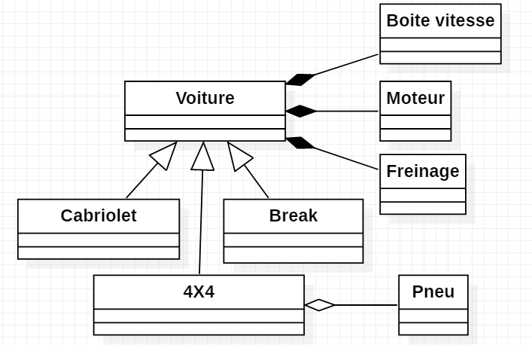
Schéma d’une classe – Composition et agrégation - Exercices

Slide 26
Schéma d’une classe – Associations
Une association montre le lien entre deux ou plusieurs classes.
Une association n’est pas un lien de subordination, aucune classe n’est supérieure à l’autre.
Une association peut être réflexive.

Slide 27
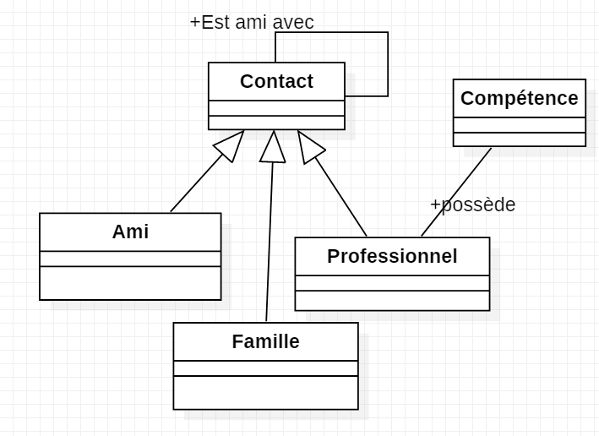
Schéma d’une classe – Associations – exemple
Une association classique et une association réflexive:

Slide 28
Schéma d’une classe – Associations - Exercice
Nous allons ajouter la notion d’association dans notre exemple de voiture.
Nous voulons ajouter à notre exemple de voiture la possibilité de connaitre les revendeurs qui vendent ce type de voitures ainsi que les personnes qui possèdent le modèle de voiture.
Commençons par voir quels sont les nouveaux objets puis voyons comment ils sont associés.

Slide 29
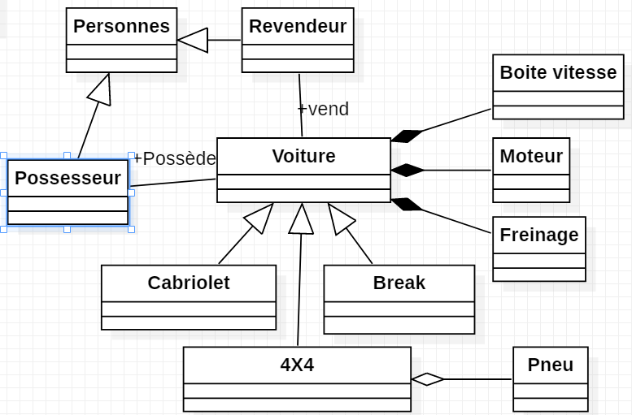
Schéma d’une classe – Associations – Exercice avec classes hiérarchisées

Slide 30
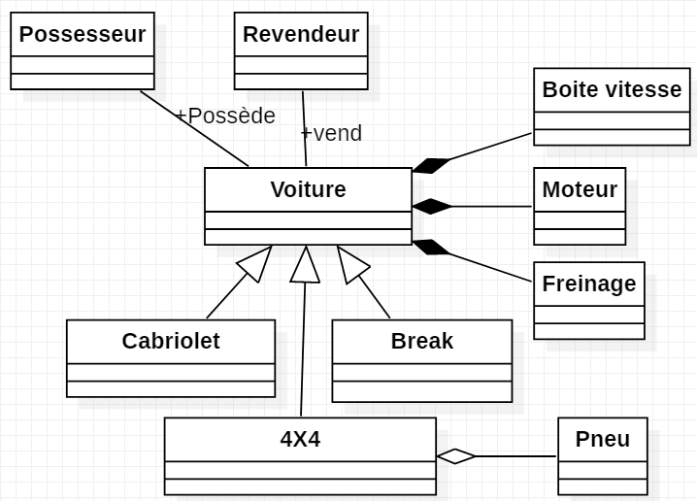
Schéma d’une classe – Associations – Exercice avec classes séparées

Slide 31
Schéma d’une classe – Associations - Exercice
Nous allons mettre en place un modèle pour représenter une bibliothèque. Une bibliothèque est constituée de rayonnages contenant eux-mêmes des livres. Chaque rayonnage est identifié par un code et une capacité de stockage. La bibliothèque contient plusieurs sortes de documents :
Des revues qui ont un nom, un numéro et une date de parution
Des bandes dessinées qui ont un nom et un numéro de volume
Enfin des romans identifiés par leur nom.
On garde pour chaque revue la liste des contributeurs (nom et prénom). En ce qui concerne les bandes dessinées et les romans, on connait leurs auteurs. Enfin, certains romans appartiennent à des collections comme la série des "Harry Potter" ou les tomes du "Seigneur des anneaux".
Chacun des documents peut être emprunté et rendu. Il est intéressant également de savoir si un document est disponible.

Slide 32
Schéma d’une classe – Les types
Les types peuvent être spécifiés pour :
Les attributs
Les paramètres de méthodes
Les retours de méthodes
Il existe plusieurs types standards:
Integer
String
Boolean
Real

Slide 33
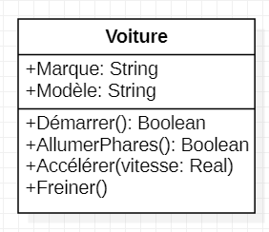
Schéma d’une classe – Les types
Exemple de classe avec les types :
En ce qui concerne les paramètres de fonction, on peut également préciser :
Le type de transmission (in, out, inout)
Une valeur par défaut

Slide 34
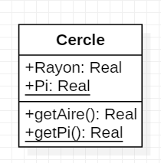
Schéma d’une classe – Attributs et méthodes de classes
Les attributs et méthodes de classes sont identiques pour tous les objets de la classe et sont soulignés dans le diagramme de classe.
Pi est une valeur fixe et identique quelque soit le cercle.
La fonction getPi() retourne la valeur de Pi est donc une méthode qui ne dépend pas des paramètres d’un cercle.

Slide 35
Schéma d’une classe – Cardinalités d’association
Les cardinalités d’association permettent de quantifier les liens que partagent deux ou plusieurs classes :
0..1 : zéro ou une fois
1 : une et une seule fois
* : de zéro à plusieurs fois
1..* : de une à plusieurs fois
M..N : entre M et N fois
N : Exactement N fois

Slide 36
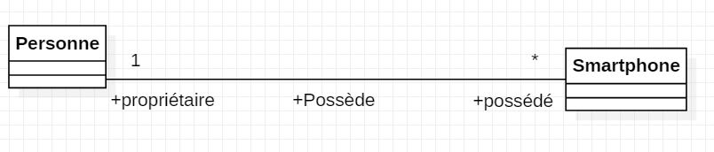
Schéma d’une classe – Cardinalités d’association
L’association suivante se lit :
Une personne possède * smartphones (de 0 à plusieurs)
Un smartphone est possédé par un propriétaire.
Attention les cardinalités sont inversées par rapport au modèle conceptuel des données de Merise.

Slide 37
Schéma d’une classe – Type et Cardinalité - Exercice
Reprenons notre exemple de bibliothèque
Trouvons les types des attributs.
Vérifions les signatures des méthodes.
Cherchons les cardinalités de nos associations, agrégations et compositions.

Slide 38
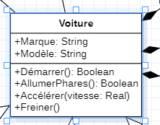
D’UML vers la POO : La classe
Class Voiture
{
};

Slide 39
D’UML vers la POO : Les attributs
Class Voiture
{
public String Marque;
public String Modèle;
}

Slide 40
D’UML vers la POO : Les méthodes
Class Voiture
{
…
public bool Démarrer() {
…
return (bool)
}
public void Freiner() {
…
}
public void Accélérer(float vitesse) {
…
}
}
UML

Slide 41
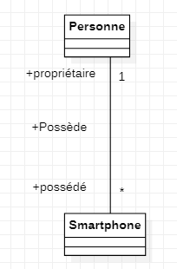
D’UML vers la POO : Les associations simples et agrégations
Class Personne
{
Smartphone *mesAppareils[];
}
Class Smartphone
{
Personne* propriétaire;
}
En C++ il n’y a pas de différence entre une association simple et une agrégation.

Slide 42
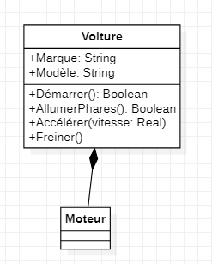
D’UML vers la POO : Les compositions
Class Moteur
{
…
}
Class Voiture
{
Moteur monMoteur;
}
La création et la suppression du moteur incombe à la classe Voiture.

Slide 43
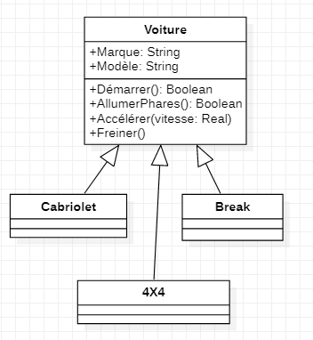
D’UML vers la POO : Héritage
Class Voiture
{
…
}
Class Cabriolet : public Voiture
{
…
}
L’accessibilité de l’héritage va définir comment les données de la classe mère sont accessibles dans la classe fille.

Slide 44
D’UML vers la POO – la bibliothèque
Reprenons l’exemple de la bibliothèque :
Commençons par définir les classes
Mettons en place les relation d’héritage
Notons les attributs de chaque classe
Passons aux méthodes des classes
Il reste à convertir les associations
Attention aux cardinalités, elles constituent une mine d’information sur le fonctionnement de votre application.

Slide 45
Bilan
Résumé des notions abordées.
Questions.
Difficultés particulières ?

